Slide 1


TIẾNG VIỆT – LỚP 3
Tuần 12

Slide 2

KHỞI ĐỘNG

Slide 3

Tiết 1+2

Slide 4


Kể về một lần em cảm thấy xúc động trước cử chỉ hoặc việc làm của người thân
Hoạt động nhóm

Slide 5

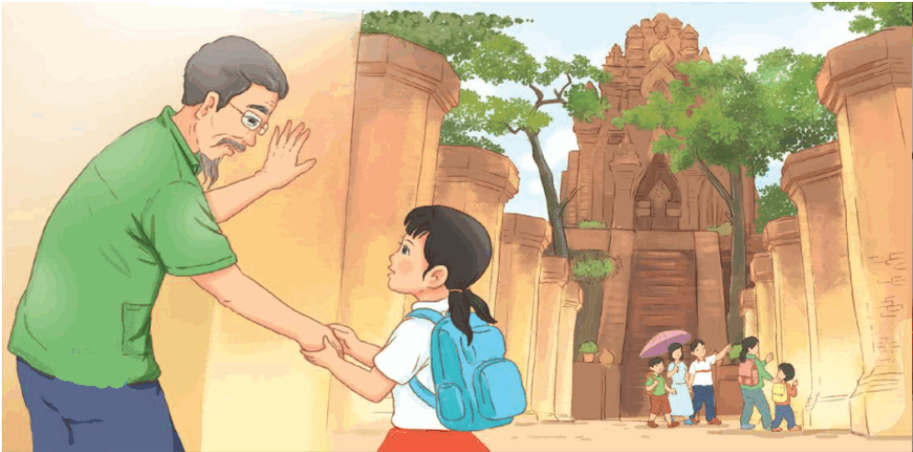
Bức tranh vẽ gì?

Slide 6

ĐỌC VĂN BẢN

Slide 7
Bài đọc
Để cháu nắm tay ông
Hè năm nay, Dương được đi du lịch ở Nha Trang cùng bố mẹ và ông ngoại.
Tháp Bà Pô-na-ga là địa điểm tham quan cuối cùng của đoàn. Ngôi đền vàng rực trong khuôn viên xanh rợp bóng cây. Ông ngoại cứ đứng trầm ngâm trước những bức vẽ chạm trổ tinh xảo. Bàn tay ông run run khi chạm vào các cột đá nhuốm màu thời gian. Dương nhìn ông, lòng trào lên cảm xúc yêu thương khó tả.
Tiếng hướng dẫn viên du lịch giục đoàn rời điểm tham quan. Ông ngoại chần chừ chưa muốn đi nên rớt lại phía sau. Dương rời đoàn, chạy đến nắm tay ông dắt đi. Nó chợt thấy ông chậm chạp, ngơ ngác quá. Thường ngày, Dương luôn nghĩ ông rất nhanh nhẹn. Ông đưa nó đi học mỗi khi bố mẹ bận rộn. Ông hào hứng chơi trò các ngựa cùng nó.

Slide 8

Từ trước đến nay, ông luôn là người dắt tay dẫn nó đi, là người bảo vệ nó. Đây là lần đầu tiên Dương nhận ra ông không còn khỏe như trước. Mỗi một ngày trôi qua, ông đang già đi, còn nó sẽ mạnh mẽ hơn. Dương choàng tay ông ôm, thủ thỉ:
- Ông ngoại ơi, cháu yêu ông nhiều lắm!
Dương nghĩ, từ bây giờ nó mới là người đưa tay cho ông nắm.
(Dương Thụy)

Slide 9



Chia đoạn
Đoạn 1: Từ đầu đến cùng bố mẹ và ông ngoại
Đoạn 2: Tiếp theo đến yêu thương khó tả
Đoạn 3: Tiếp theo đến yêu ông nhiều lắm
Đoạn 4: Còn lại

Slide 10

Luyện đọc từ khó
Tháp Bà Pô – nô - ga
chạm trổ
tinh xảo

Slide 11


Luyện đọc diễn cảm lời nhân vật
Ông ngoại ơi,/ cháu yêu ông nhiều lắm!/

Slide 12
Trả lời câu hỏi

Slide 13



1. Điểm tham quan cuối cùng của gia đình Dương là ở đâu?
Gợi ý: Em hãy đọc đoạn văn thứ nhất để trả lời câu hỏi.
Điểm tham quan cuối cùng
của gia đình Dương là ở
Tháp Bà Pô-na-ga.

Slide 14


2 . Tìm những chi tiết cho thấy ông ngoại ngắm ngôi đền rất kĩ và đầy xúc động?
Những chi tiết cho thấy ông ngoại ngắm ngôi đền rất kĩ và xúc động là:
- Ông cứ đứng trầm ngâm trước những bức vẽ chạm trổ tinh xảo
- Bàn tay ông run run khi chạm vào các cột đá nhuốm màu thời gian.

Slide 15
3 . Dương đã thay đổi những suy nghĩ về ông như thế nào?
Trước khi đi du lịch, Dương nghĩ ông rất nhanh nhẹn. Trong khi đi du lịch, Dương nhận ra ông không còn khỏe như trước.

Slide 16
3 . Dương đã thay đổi những suy nghĩ về ông như thế nào?
Trước khi đi du lịch, Dương nghĩ ông rất nhanh nhẹn.
Trong khi đi du lịch, Dương nhận ra ông không còn khỏe như trước.

Slide 17

4 . Theo em, vì sao Dương nghĩ từ bây giờ mình mới là người đưa tay cho ông nắm?
Dương nghĩ từ bây giờ nó mới là người đưa tay cho ông nắm vì ông ngày càng già đi còn nó thì ngày càng lớn lên, mạnh mẽ hơn.

Slide 18

Viết
Ôn chữ viết hoa I,K

Slide 19

1. Tư thế ngồi viết:
- Lưng thẳng, không tì ngực vào bàn.
- Đầu hơi cúi.
- Mắt cách vở khoảng 25 đến 30 cm.
- Tay phải cầm bút.
- Tay trái tì nhẹ lên mép vở để giữ.
- Hai chân để song song thoải mái.
2. Cách cầm bút:
- Cầm bút bằng 3 ngón tay: ngón cái, ngón trỏ, ngón giữa.
- Khi viết, dùng 3 ngón tay di chuyển bút từ trái sang phải, cán bút nghiêng về phía bên phải, cổ tay, khuỷu tay và cánh tay cử động mềm mại, thoải mái;
- Không nên cầm bút tay trái.

Slide 20

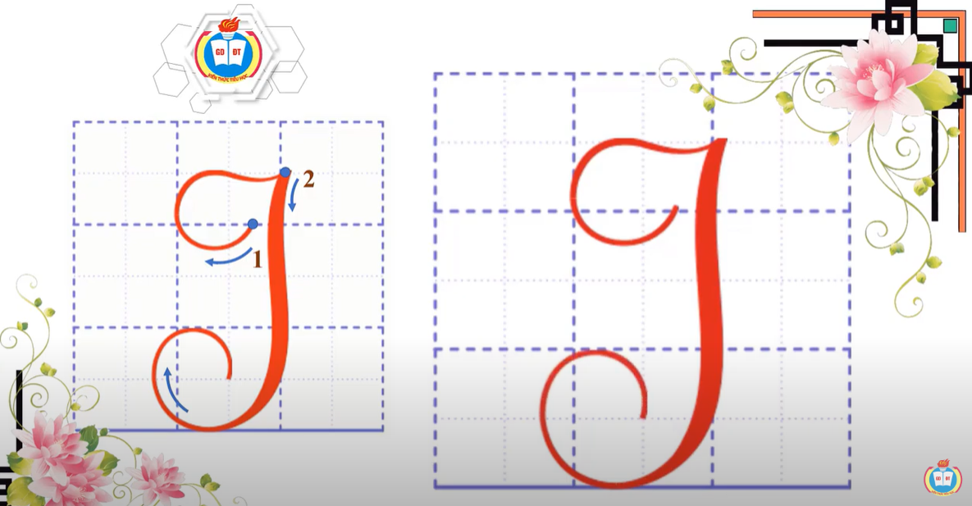
1. Ôn chữ viết hoa I

Slide 21
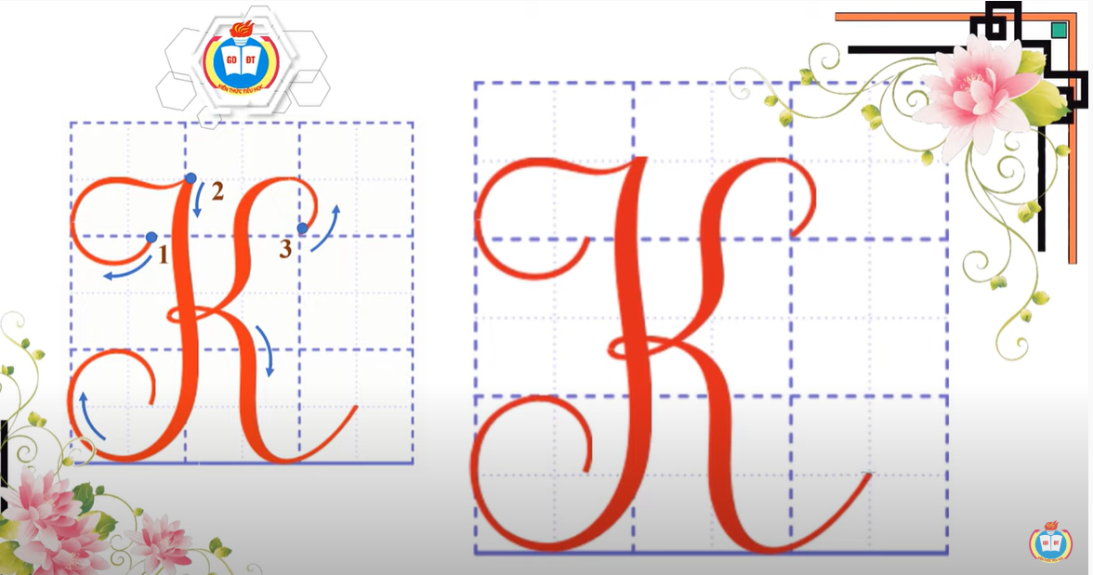

Slide 22




VIẾT BẢNG
VIẾT VỞ
TẬP VIẾT

Slide 23

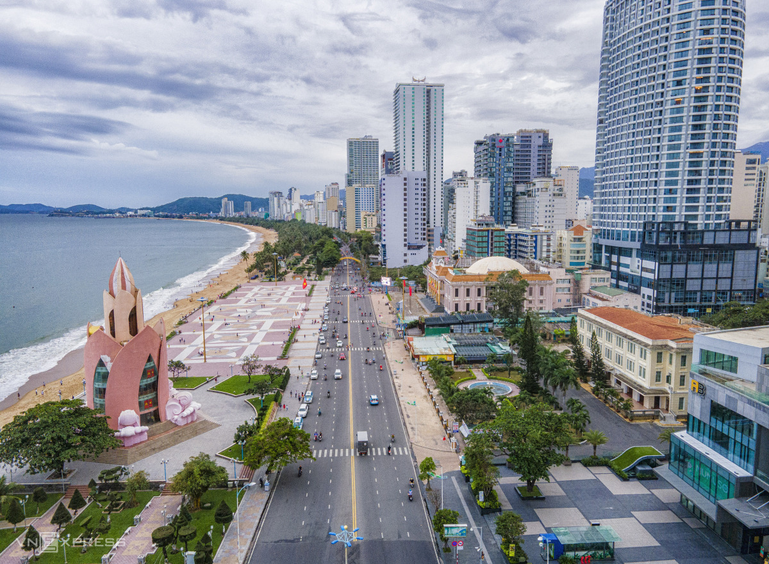
2. Viết ứng dụng
a. Viết tên riêng
Khánh Hòa là một tỉnh duyên hải Nam Trung Bộ, miền Trung Việt Nam. Khánh Hòa có vị trí chiến lược đặc biệt quan trọng trong phát triển kinh tế - xã hội và bảo đảm an ninh quốc phòng của cả nước, có nhiều tiềm năng, lợi thế để bứt phá phát triển và thúc đẩy lan tỏa tích cực đến phát triển vùng Nam Trung Bộ và Tây Nguyên.

Slide 24
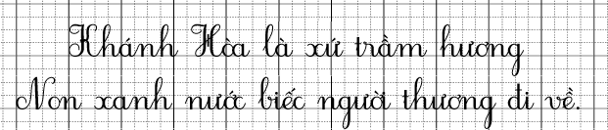
2. Viết câu ứng dụng vào vở
2. Viết ứng dụng
- Viết đúng chính tả, trình bày sạch đẹp.
- Câu gồm 6 tiếng thì lùi vào 3 ô li, câu gồm 8 tiếng thì lùi vào 2 ô li.

Slide 25
Hẹn gặp lại các em

